Slide 1
TCP Flow & Congestion Control
Notes:
Forouzan page 720, 728, 729, 730, 731

Slide 2
Flow Control

Slide 3
Kendali Aliran (Flow control)
Fungsi lain yang diperlukan dalam mentransmisikan data di suatu link adalah kendali aliran
Dibutuhkan terutama jika aliran data dari yang cepat ke yang lambat, dimana aliran data harus diatur agar penerima tidak overflow
Model Kendali Aliran
Buffer
Server
Aliran data masuk
Aliran data keluar
Notes:
Forouzan page 728

Slide 4
TCP Flow Control
Notes:
Forouzan page 720

Slide 5
TCP Sliding Window
Window Size
Data ACK’d
Outstanding
Un-ack’d data
Data OK
to send
Data not OK
to send yet
Window bermakna utk pengirim/sender.
Ukuran window saat ini diberikan/“advertised” oleh penerima
(umumnya 4k – 8k Bytes saat connection set-up).
Retransmisi pd TCP adalah “Go Back N”
Notes:
Forouzan page 324-326

Slide 6
TCP Sliding Window
Round-trip time
Round-trip time
Window Size
???
Window Size
Window Size
Host A
Host B
ACK
ACK
ACK
(1) RTT > Window size
(2) RTT = Window size

Slide 7
TCP: Retransmisi dan Timeout
Round-trip time (RTT)
Retransmission TimeOut (RTO)
Guard Band
Host A
Estimated RTT
Data1
Data2
ACK
ACK
Host B
TCP menggunakan nilai waktu timeout utk retransmisi yg adaptif:
Kongesti
Perubahan pd Routing
RTT berubah cukup sering
Notes:
RTO = Retransmission Time Out

Slide 8
Sliding window (transport)
Window = angka jumlah pengiriman maximum saat ini
Window = 3 → satu kali kirim maksimum 3 byte
Cara kerja 1:
Penerima akan menetapkan jumlah window terimanya berdasarkan tingkat keberhasilan penerimaan paket, kebijakan yang ditetapkan oleh lapis aplikasi, dll
Pengirim kemudian akan mengirim paket sesuai dengan jumlah window yang ditetapkan penerima
Cara kerja 2:
Adaptive mengikuti keadaan jaringan
Notes:
8

Slide 9
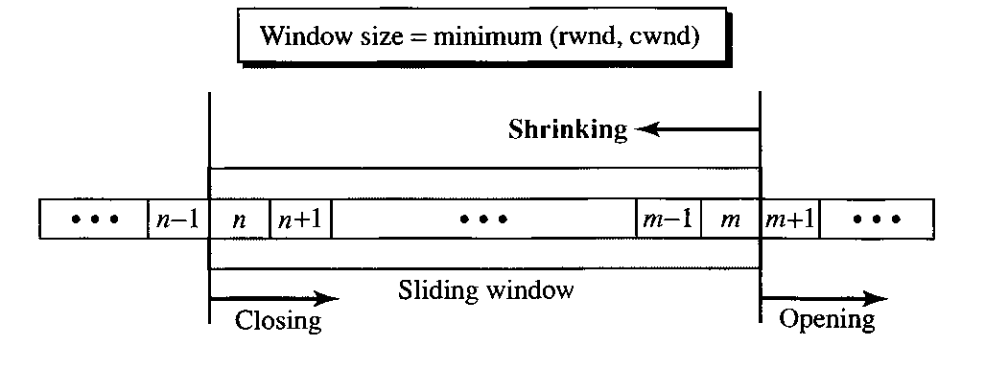
Notes:
Forouzan page 730
Baca dari Forouzan mulai page 728 sampai page 731
rwnd = receiver window
cwnd = congestion window

Slide 10
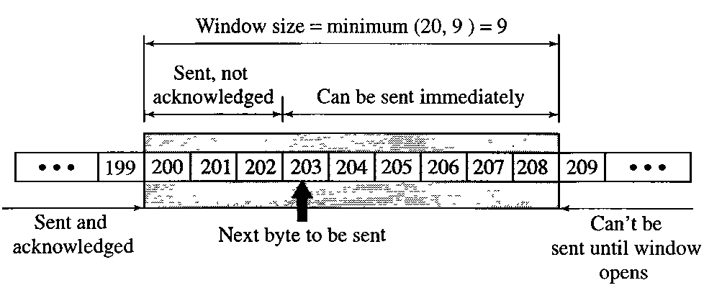
SLIDING WINDOW
Notes:
Forouzan page 731

Slide 11
SLIDING WINDOW
Karena byte segment yang berada dalam window pengirim bisa hilang atau rusak, pengirim harus tetap menyimpan byte tersebut dalam memorinya sebagai antisipasi kemungkinan retransmisi.
Piggybacking → teknik penumpangan balasan pada frame data untuk komunikasi 2 arah (menghemat kapasitas komunikasi).

Slide 12
Contoh : Sliding Window

Slide 13
Congestion Control

Slide 14
Congestion
Notes:
Forouzan page 763

Slide 15
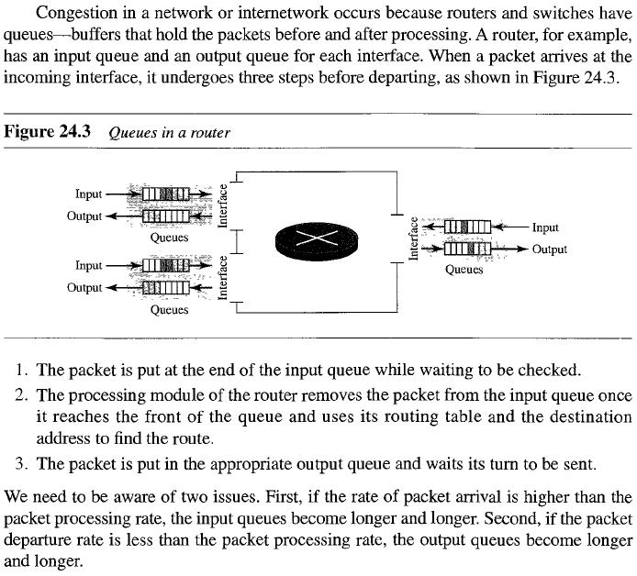
Notes:
Forouzan page 764

Slide 16
Masalah
Berapa besar trafik harus dikirim?
Dua komponen
Menjamin penerima dp menerima secepat yg dikirim (Receiver)
Menjamin jaringan mengirimkan paket ke penerima (Jaringan)
Notes:
rwnd = receiver window
cwnd = congestion window

Slide 17
Flow control: Ukuran Window dan Throughput
wnd = 3
Sliding-window based flow control:
Window lebih besar → throughput lebih tinggi
Throughput = wnd/RTT
Ingat: ukuran window mengendalikan throughput
segment 1
segment 2
RTT (Round Trip Time)
segment 3
ACK 2
ACK 3
ACK 4
segment 4
segment 5
segment 6

Slide 18
Mengapa Kita Peduli dg Congestion Control?
Jika tdk kita akan mengalami congestion collapse
Bagaimana bisa terjadi?
Mis: Jaringan dlm keadaan kongesti (router membuang paket-paket)
Pengirim tahu penerima tdk menerima paket
dari ACK, NACK, atau Timeout
Apa yg dilakukan sumber? retransmisi paket
Penerima tetap tdk menerima paket (krn jar. kongesti)
Retransmisi paket
…. dan seterusnya …
Dan sekarang asumsikan semuanya melakukan hal yg sama!
Jaringan akan menjadi bertambah kongesti
Dan ini terjadi dg duplikasi paket (paket-paket retransmisi) dibandingkan oleh paket-paket baru!

Slide 19
Solusi?
Slow down
Jika kita tahu paket tdk dikirimkan karena jaringan kongesti, turunkan laju pengiriman (slow down)
Pertanyaan:
Bagaimana kita mendeteksi jaringan kongesti?
Seberapa besar kita harus slow down?

Slide 20
Apa yg Sesungguhnya Terjadi?
packet
loss
knee
cliff
Knee – titik dimana
Throughput naik secara perlahan
Delay naik secara cepat
Cliff – titik dimana
Throughput mulai menurun secara cepat ke nol (congestion collapse)
Delay menuju tak hingga
Throughput
congestion
collapse
Load
Delay
Load

Slide 21
Congestion Control vs. Congestion Avoidance
Tujuan congestion control
Tetap di sebelah kiri cliff
Tujuan congestion avoidance
Tetap di sebelah kiri knee
knee
cliff
Throughput
congestion
collapse
Load

Slide 22
Bagaimana Melakukannya?
Deteksi saat jaringan mendekati/mencapai knee point
Tetap disana
Pertanyaan
Bagaimana mencapai kesana?
Bagaimana jika overshoot (pergi melebihi knee point)?
Solusi yg mungkin:
Naikkan ukuran window sampai teridentifikasi kongesti
Turunkan ukuran window jika jaringan kongesti

Slide 23
Congestion Policy
Slow Start
Congestion Avoidance
Congestion detection
Notes:
Baca Forouzan page 769, 770, 771, 772, 773

Slide 24
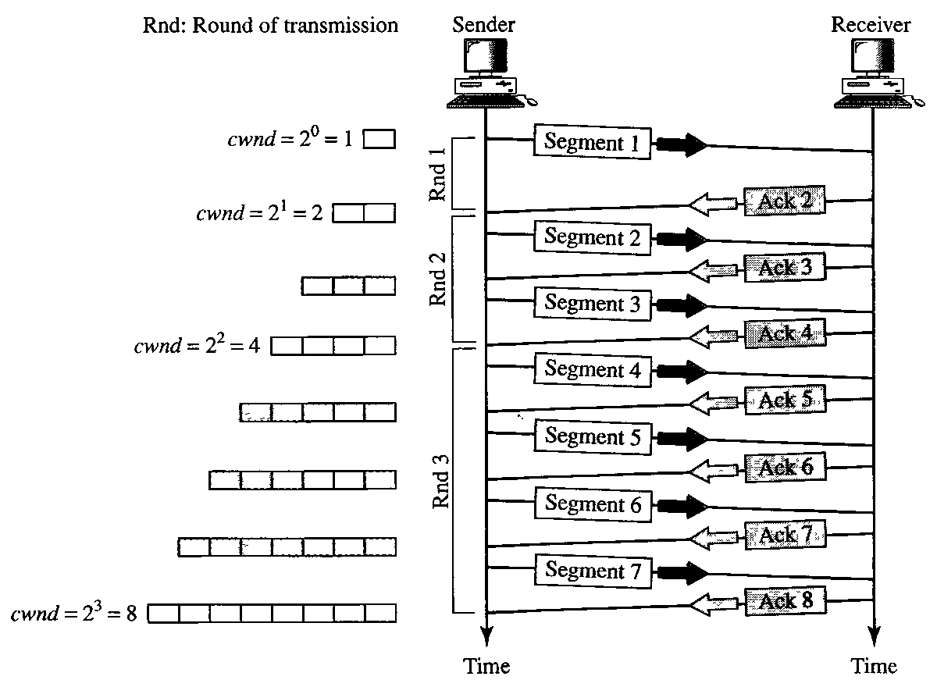
Slow-Start
cwnd dinaikkan secara exponential: cwnd jadi double tiap full cwnd paket telah dikirim
Slow-start disebut “slow” krn starting point
Notes:
Forouzan page 769, 770

Slide 25
Masalah dengan Slow-Start
Slow-start dp menyebabkan banyak losses
secara kasar ukuran cwnd ~ BW*RTT
Contoh:
pd suatu titik, cwnd cukup utk mengisi “pipe”
setelah RTT berikutnya, cwnd menjadi dua kali harga sblmnya
semua kelebihan paket di-dropped!
Krnnya, perlu adjustment algorithm yg lebih ‘gentle’ begitu telah mengetahui estimasi kasar bandwidth

Slide 26
Congestion Avoidance
Menghindari terjadinya kongesti
Additive Increase
Slow start hingga slow-start threshold (ssthres), slow-start phase stops mulai additive phase begins.
Notes:
Forouzan page 770

Slide 27
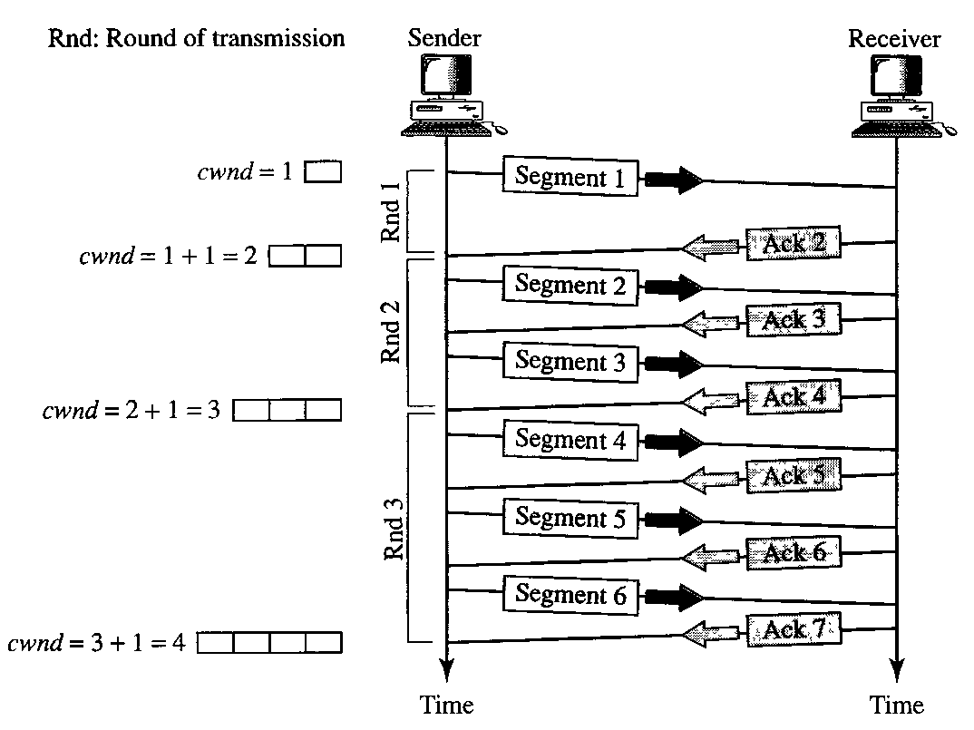
Notes:
Forouzan page 771

Slide 28
Problem : Menentukan ssthres

Slide 29
Congestion Detection
How to detect ?
RTO
Three ACK arrive
cwnd = 1
segment 1
ACK 2
cwnd = 2
segment 2
segment 3
ACK 3
ACK 4
cwnd = 4
segment 4
segment 5
segment 6
ACK 4
segment 7
3 duplicate
ACKs
ACK 4
ACK 4
Notes:
Forouzan page 771
RTO = Retransmission Time Out

Slide 30
Jika RTO :
Set threshold setengah window size.
Set cwnd = 1.
Kembali ke slow-start phase.
Duplikasi 3 ACK (fast retransmit & fast recovery) :
Set threshold setengah window size.
Set cwnd = threshold
Start congestion avoidance phase.
Notes:
Forouzan 771, 772

Slide 31
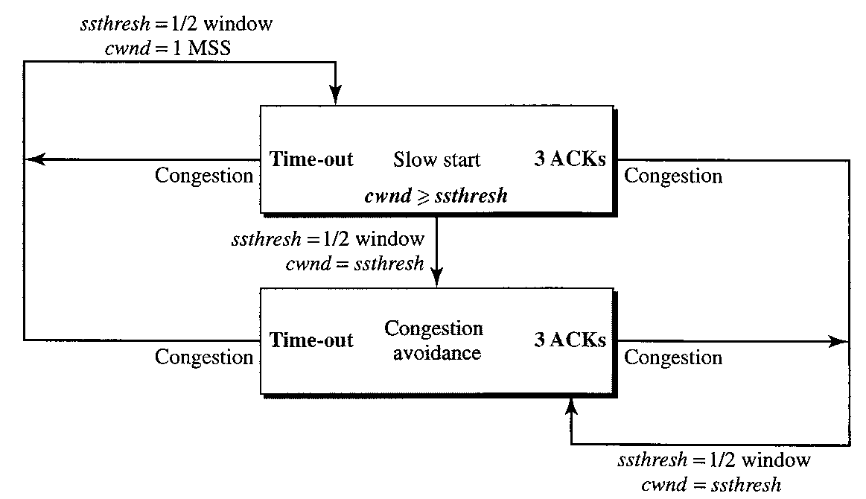
Notes:
Forouzan page 772

Slide 32
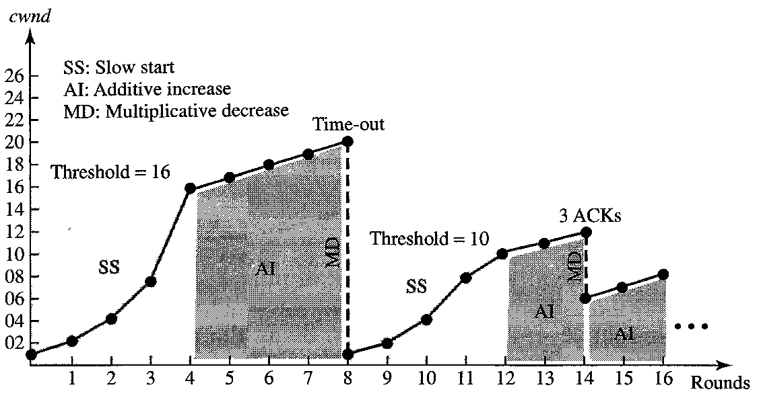
Notes:
Forouzan page 772-773

Slide 33
Evolution of TCP
1975
Three-way handshake
Raymond Tomlinson
In SIGCOMM 75
1984
Nagel’s algorithm
to reduce overhead
of small packets;
predicts congestion collapse
1987
Karn’s algorithm
to better estimate round-trip time
1990
4.3BSD Reno
fast retransmit
delayed ACK’s
1983
BSD Unix 4.2
supports TCP/IP
1986
Congestion collapse
observed
1988
Van Jacobson’s algorithms
congestion avoidance and congestion control
(most implemented in 4.3BSD Tahoe)
1974
TCP described by
Vint Cerf and Bob Kahn
In IEEE Trans Comm
1982
TCP & IP
RFC 793 & 791
1975
1980
1985
1990

Slide 34
TCP Through the 1990s
1994
T/TCP
(Braden)
Transaction
TCP
1996
SACK TCP
(Floyd et al)
Selective Acknowledgement
1993
TCP Vegas
(Brakmo et al)
real congestion avoidance
1994
ECN
(Floyd)
Explicit
Congestion
Notification
1996
Hoe
Improving TCP startup
1996
FACK TCP
(Mathis et al)
extension to SACK
1993
1994
1996

